Slide 1
Hur går det för våra Covid-19 patienter?
SIRs Årliga konferens 220317

Slide 2
Innehåll
Rapportering
Patienter
Överlevnad
Förändringar över tid
Bukläge
Jämföra avdelningar

Slide 3
Rapportering
Platsregistrering – rapporteras av alla sedan 2020-03-30. Kommer in dagligen
Siri – rapporteras av alla. Kommer in ganska omgående
Diagnoser – rapporteras inte av alla, kommer in senare
Kontroll – Caroline Mårdh

Slide 4
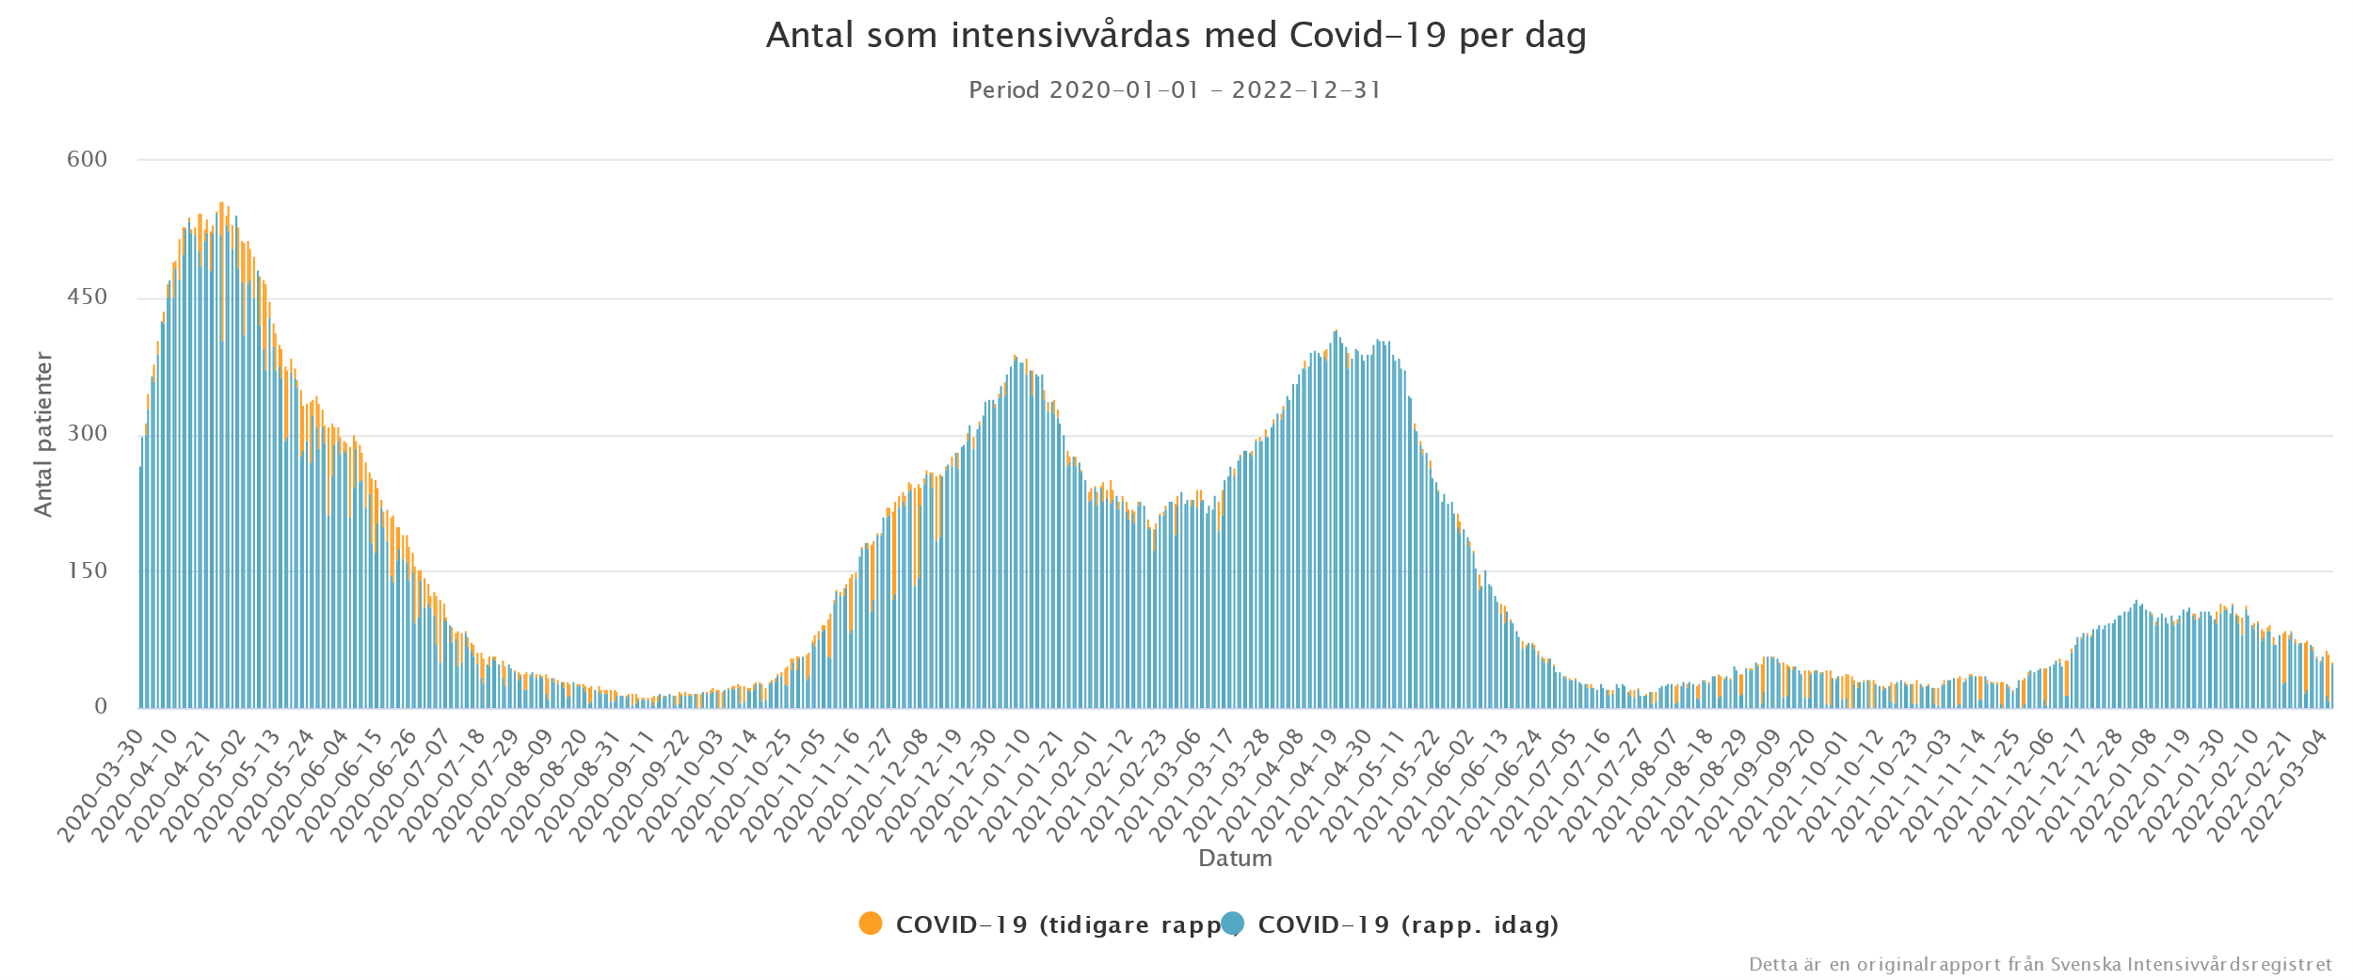
Inneliggande - platsregistreringen

Slide 5
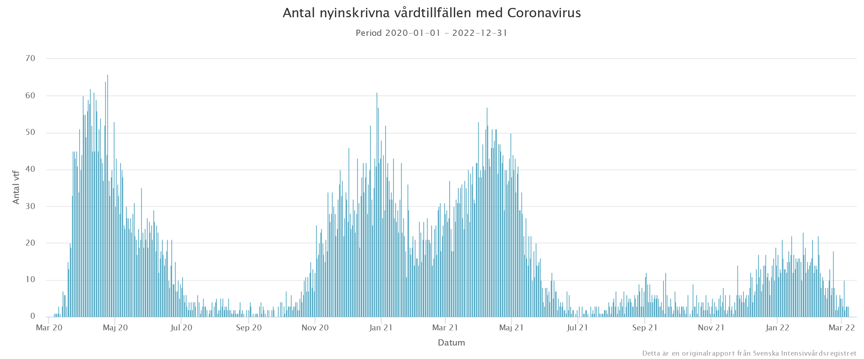
Inläggningar - Siri

Slide 6
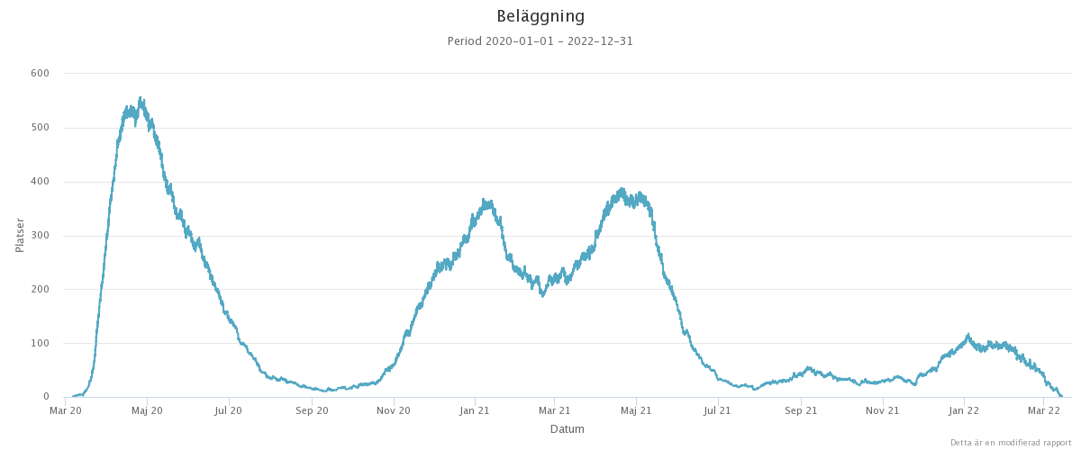
Beläggning - diagnos

Slide 7
Siri
Tabellen är uppdaterad: | 2022-03-07 | 21:03
Antal vårdtillfällen: | 11 999
Antal patienter: | 9 057
Ålder - medel: | 60,2 (0 - 98) | (min-max)
Ålder - median: | 63
Kön kvinna: | 2778 / 9 057 (30,7%)
Dagar från insjuknande till IVA-vård: | 10,6 (0 - 152) | (min-max)
Kronisk hjärt-lungsjukdom: | 29,2%
Kronisk lever-njursjukdom: | 7,0%
Diabetes: | 25,2%
Hypertoni: | 43,0%
Någon riskfaktor: | 80,7%

Slide 8
Patienter registrerade i Siri

Slide 9
Åtgärder
Åtgärd | Andel | Tid, dygn, median (IQR) | Tid från start,tim, median (IQR)
Invasiv ventilation | 60.3 % | 10.22 ( 5.3 - 18.5 ) | 2.6 ( 0.4 - 20.8 )
Noninvasiv ventilation | 40.6 % | 1.47 ( 0.4 - 3.5 ) | 0.7 ( 0.1 - 9.6 )
Bukläge | 43.3 %
CRRT | 11.1 % | 6.71 ( 3 - 13.7 )
Rapporterade åtgärder hos patienter som skrivits ut från intensivvården. Sammanlagd tid om patienten har flera vårdtillfällen, dvs har transporterats mellan intensivvårdsavdelningar.

Slide 10
Mortalitet

Slide 11
Mortalitet

Slide 12
Mortalitet
 | 30 dagar | 90 dagar | 180 dagar
Mortalitet, % | 23,5 | 27,9 | 28,6

Slide 13
Mortalitet 30 respektive 90 dagar

Slide 14
Mortalitet 30 dagar, riskgrupp/ej riskgrupp

Slide 15
Förändring över tid

Slide 16
2021 jämfört med 2020
 | 2020 | 2021 | Totalt
Antal patienter | 4225 | 4166 | 8398
Medianålder | 63 | 63 | 63
Äldre än 65 år, % | 44,4 | 44,5 | 44,4
Lungsjukdom, % | 16,1 | 16,9 | 16,5
Hjärtsjukdom, % | 15,9 | 15,0 | 15,4
BMI >40, % | 6,9 | 9,5 | 8,2
Andel respirator, % | 65,7 | 59,0 | 62,4
Respiratortid h, median | 283 | 218 | 253
Bukläge, % | 43,9 | 47,6 | 45,7
CRRT, % | 14,2 | 8,3 | 11,3
Vårdtid, dagar median | 9,8 | 7,6 | 8,7
30-dagarsmortalitet, % | 23,9 | 22,8 | 23,3
90-dagarsmortalitet, % | 28,2 | 27,7 | 27,9

Slide 17
2021 jämfört med 2020, 90-dagarsmortalitet

Slide 18
Vaccination
Stor andel vaccinerade generellt
Ännu större bland riskgrupper
>30 % av de fullständigt vaccinerade har nedsatt immunförsvar
Inte svårt sjuk pga på Covid-19, inte på IVA pga Covid-19
Avtagande effekt?

Slide 19
Förändring över tid - huvuddiagnos

Slide 20
Förändring över tid, PaO2FiO2 medelvärde

Slide 21
Förändring över tid – andel invasiv respirator
Initiala rekommendationer,
justerade behandlingar?

Slide 22
Förändring över tid – tid i invasiv respirator

Slide 23
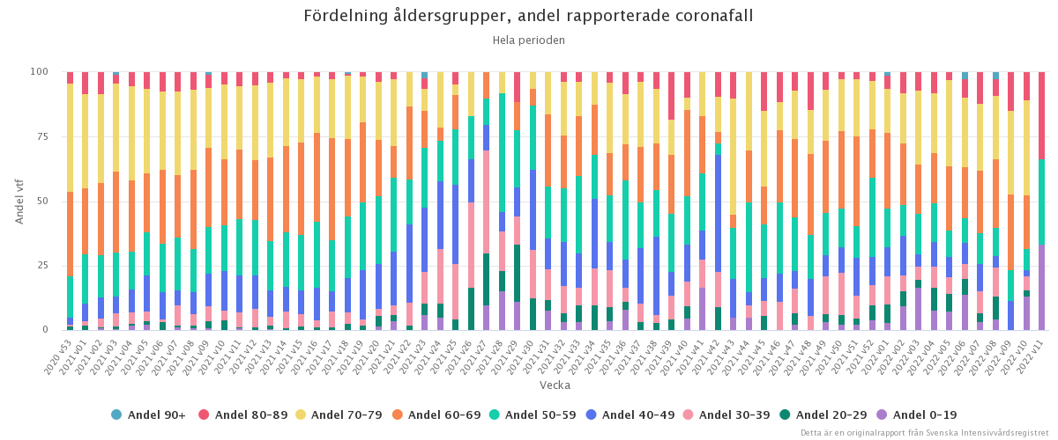
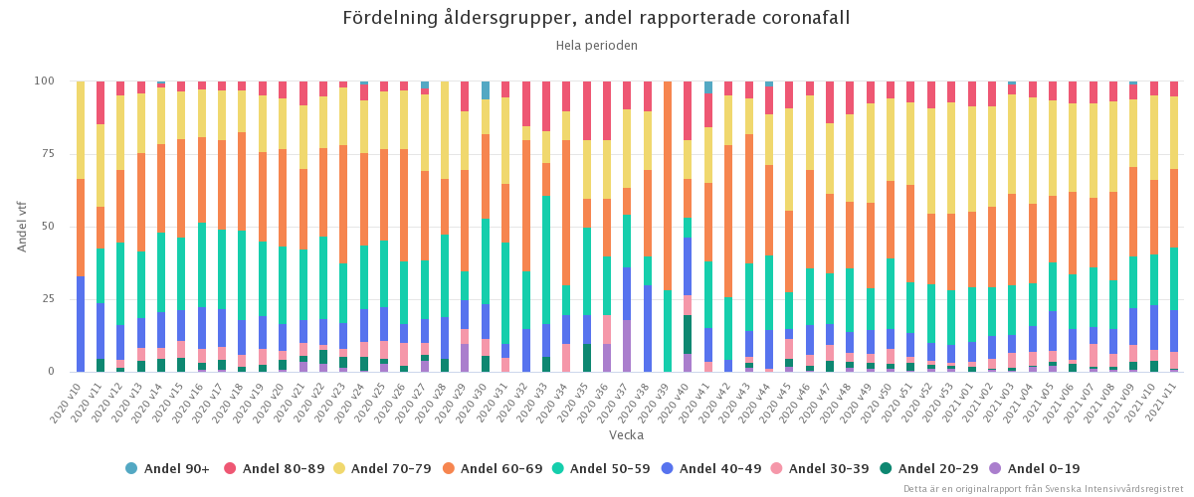
Vaccination
2021-01-01 – 2022-03-16
2020-03-06 – 2021-03-21

Slide 24
Förändring över tid – vårdtid

Slide 25
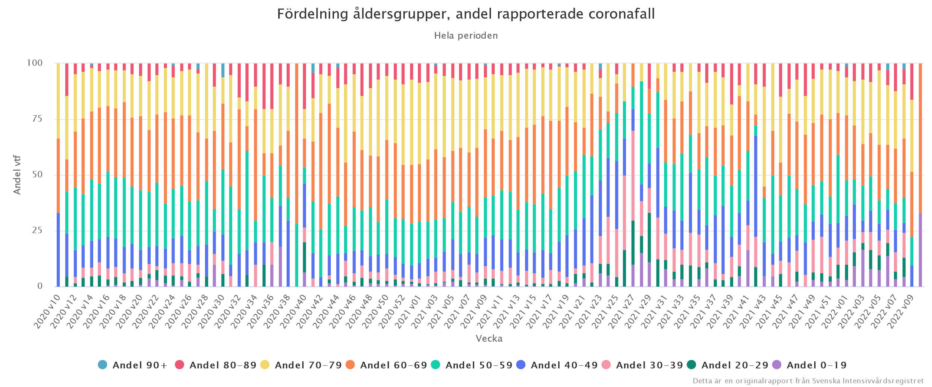
Förändring över tid - åldersgrupper

Slide 26
Förändring över tid – mortalitet

Slide 27
Jämföra mortalitet mellan avdelningar
Utdataportalen visar vårdtillfällen, inte patienter.
Antalet avlidna per avdelning är relativt få och slumpartade skillnader kan därför uppstå.
COVID-19 patienter vårdas ofta under flera veckor på IVA.
Lokala förutsättningar varierar (t.ex. förekomst av fristående intermediärvård) och detta påverkar förekomsten av riskfaktorer för död inom patientgruppen med COVID-19. På en del sjukhus förekommer avancerat andningsunderstöd utanför IVA, på andra sjukhus finns högflödessyrgas och non-invasiv respiratorbehandling bara på IVA. Andra omgivande resurser kan även påverka i vilken grad patienter med behandlingsbegränsningar kommer till IVA.
Kapacitetsbrist har medfört att en stor andel patienter flyttats mellan olika IVA. Detta har oftast skett inom respektive region, men överflyttningar mellan regioner har förekommit i en ökad omfattning.
Patientsammansättningen, vård och utfall varierar över tid som en följd av kunskapsutveckling, säsong, virusvarianter, vaccinationsstatus i befolkningen och andra faktorer.

Slide 28
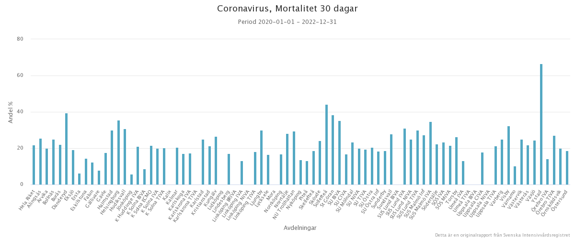
Jämföra mortalitet mellan avdelningar
Den uppmätta mortaliteten påverkas bland annat av:
Vilka patienter som kommer till IVA
Vården på IVA
Vården efter IVA

Slide 29
Jämföra mortalitet mellan avdelningar
Inläggning nr | Antal | Vårdtid dygn, medel | Vårdtid dygn, median | 60-dagarsmortalitet %
1 | 7944 | 9,0 | 5,0 | 27,4
2 | 2041 | 12,0 | 8,5 | 26,3
3 | 561 | 11,9 | 7,9 | 25,0
4 | 99 | 13,6 | 8,0 | 23,2
Sammantaget har endast 76% av alla patienter med COVID-19 vårdats färdigt på den inläggande intensivvårdsavdelningen, att jämföra med 89% före pandemin (år 2019).

Slide 30
Jämföra mortalitet mellan avdelningar
23% flyttas
14,5% av flyttarna
sker mellan olika regioner
96% färdigvårdas i samma region

Slide 31
Bukläge
Buklägesbehandling förbättrar ofta syresättningen. Påverkar buklägesbehandling mortaliteten?
Mortalitet bukläge/ej bukläge
Mortalitet PaO2fiO2 < 20 kPa och tidigt bukläge/ej

Slide 32
Bukläge
 | 30-dagarsmortaliet
 | Bukläge | Ej bukläge
All buklägesbehandling (6350 patienter) | 26.4% | 22.3%
 | bukläge inom 24h från respirator | Ej bukläge inom 24h från respirator
Invasiv ventilatorbehandling inom 24h, PaO2FiO2 ≤20kPa (1714 patienter) | 27.2% | 30.2%
Patienter inlagda from 20-03-06 tom 21-04-30 där buklägesbehandling/ej buklägesbehandling
Finns registrerad.

Slide 33
Jämföra mortalitet mellan avdelningar
Svårt att dra slutsatser om kvaliteten på intensivvården för sig.

Slide 34
Bukläge
 | Antal (%)
Variabel | Alla (n = 1714) | Ej tidigt bukläge (n = 1145) | Tidigt bukläge (n = 569)
Kvinna | 512 (29.9) | 346 (30.2) | 166 (29.2)
Ålder, median (IQR), år | 64 (55-71) | 64 (55-71) | 64 (54-71)
Förväntad risk för död (SAPS3), median (IQR), % | 32 (22-48) | 32 (22-46) | 32 (22-48)
Invasiv respiratortid, median (IQR) h | 267 (143-450) | 265 (137-452) | 269 (165-444)
Dialys, antal/total (%) | 312/1638 (19.0) | 219/1082 (20.2) | 93/556 (16.7)
Trackeostomi, antal (%) | 578 (33.7) | 389 (34.0) | 189 (33.2)
Vårdtid IVA, median (IQR), d | 14 (8-22) | 14 (8-22) | 14 (9-22)
Patienter med PaO2/FiO2 ≤20 kPa vid IVA-inläggning som behandlas med invasive respirator inom 24 timmar. Bukläge inom 24 timmar från invasive respirator eller ej.

Slide 35
Bukläge
Buklägesbehandling förbättrar ofta syresättningen. Påverkar buklägesbehandling mortaliteten?
Går inte att säkert svara på utan att göra en randomiserad studie.

Slide 36
Bukläge
 | Univariate |  | Multivariable
 | OR (95% CI) | P value | OR (95% CI) | P value
Tidigt bukläge | 0.86 (0.69 - 1.08) | 0.2035 | 0.92 (0.71 - 1.19) | 0.5206
Man | 1.33 (1.05 - 1.68) | 0.0183 | 1.28 (0.99 - 1.67) | 0.0645
Ålder, per år | 1.07 (1.06 - 1.09) | <0.001 | 1.07 (1.06 - 1.09) | <0.001
Nedsatt immunförsvar | 1.52 (1.04 - 2.19) | 0.0271 | 1.60 (1.05 - 2.42) | 0.0279
Malignitet | 3.02 (1.48 - 6.26) | 0.0025 | 2.12 (0.97 - 4.69) | 0.0585
SAPS3^{c}, per 1 enhet ökning | 1.05 (1.04 - 1.07) | <0.001 | 1.05 (1.04 - 1.07) | <0.001
Korrigerat för kronisk lungsjukdom, kronisk hjärtsjukdom, hypertoni, diabetes, kronisk leversjukdom, kronisk njursjukdom, neuromuskulär sjukdom, obesitas, PaO2FiO2, inskrivningsmånad. Visas ej i tabellen. Inskrivningsmånad också signifikant.
Patienter med PaO2/FiO2 ≤20 kPa vid IVA-inläggning som behandlas med invasive respirator inom 24 timmar. Bukläge inom 24 timmar från invasive respirator eller ej.

Slide 37
Bukläge
Patienter med PaO2/FiO2 ≤20 kPa vid IVA-inläggning som behandlas med invasive respirator inom 24 timmar. Bukläge inom 24 timmar från invasive respirator eller ej.

Slide 38
Sammanfattning
30-dagarsmortalitet totalt 23,5%
90-dagarsmortalitet totalt 27,9%
Förändringar vad gäller patienternas sammansättning, akuta sjuklighet, behandlingar har skett över tid
Det som är riskfaktorer för död när man kommit till IVA är inte nödvändigtvis samma som innan IVA pga att de som kommer till IVA är så sjuka att de behöver intensivvård av något skäl
Svårt att utvärdera skillnader i mortalitet mellan avdelningar pga olika patientsammansättning och förutsättningar.

Slide 39
Jämföra mortalitet mellan avdelningar
Justerat för ålder, kön, komorbiditet
SAPS3-mätvärden, vårdbegränsning vid
Ankomst, tidpunkt.

Slide 40
Program
09:00-09:10 | Välkomna och teknisk information – Eva Åkerman
09:10-09:40 | Reflektion från de gångna åren – Johnny Hillgren
09:40-09:45 | Paus
09:45-10:15 | Ny riktlinje i SIR – Clinical Frailty Scale – Lars Engerström
10:15-10:30 | Paus
10:30-11:15 | COVID-19 – Hur har det gått för våra patienter? – Lars Engerström
11:15-11:30 | Paus
11:30-12:30 | När man som IVA-sköterska hamnar på IVA – Eva Barkestad
12:30-13:30 | Lunch
13:30-14:00 | Variabler inom omvårdnad – Eva Åkerman och Anna Eriksson
14:00-14:30 | Behandlingsstrategi-Värdefullt till vad? -Thomas Nolin och Sten Walther
14:30-14:45 | Paus
14:45-15:15 | Audit -Peter Nordlund, Östersund och Uppsala
15:15-15:45 | Årsrapport för 2021 -Ritva Kiiski Berggren
15:45-15:50 | Avslutning
16:00-17:00 | Årsmöte för verksamhetsåret 2021 (Ny länk)

